Slide 1
Límite intrínseco de la decoherencia cuántica por ruptura de simetría
Gandini Maximiliano

Slide 2
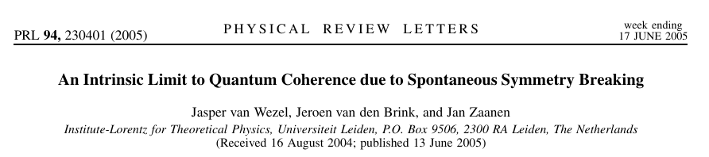

Slide 3
Decoherencia:
Simetría:
Dentro de un modelo con evolución
unitaria.
Ruptura de simetrías en redes.
(Materia condensada)

Slide 4
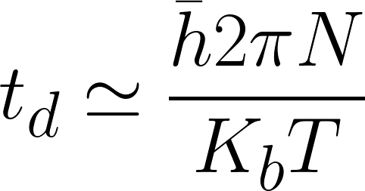
Vamos a ver que en general para una simetría rota:
A temperatura ambiente y con el número de avogadro da unos siglos.
Se volvería un mecanismo de decoherencia relevante a escala mesoscópica.

Slide 5
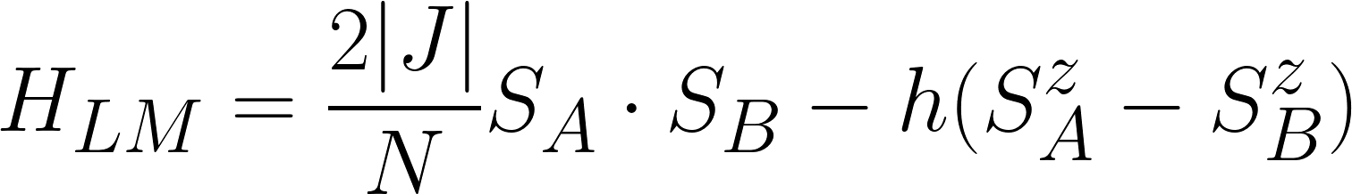
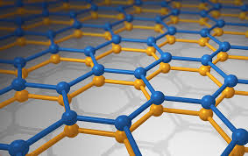
Modelo de Lieb-Mattis:
Capa “A”:
Capa “B”:

Slide 6
Modelo de Lieb-Mattis:
Capa “A”:
¿Por qué?
Capa “B”:

Slide 7
¿Por qué?
Es fácilmente generalizable a otros modelos de materia condensada
Captura un espectro de energías degeneradas producidas por la ruptura de simetría, que aparecen análogamente en superconductores y cristales armónicos.
Estudiable exactamente.

Slide 8
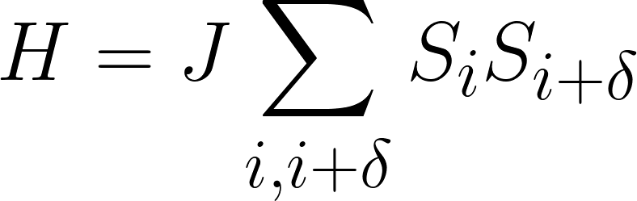
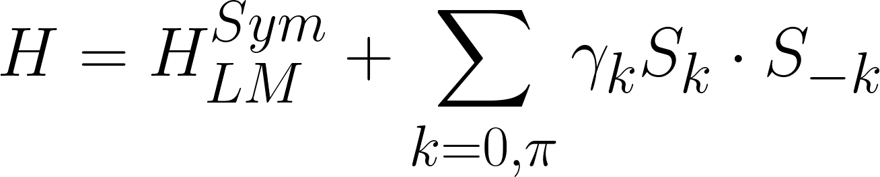
Modelo de Lieb-Mattis:
Modelo de Heisenberg:
Aproximación Holstein-Primakoff
+
Transformación de bogoliubov

Slide 9
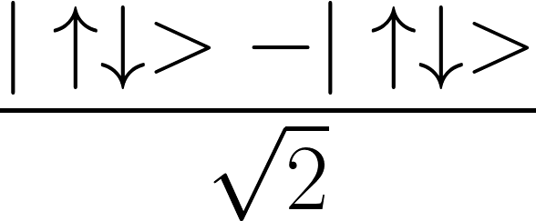
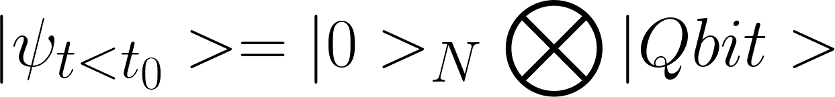
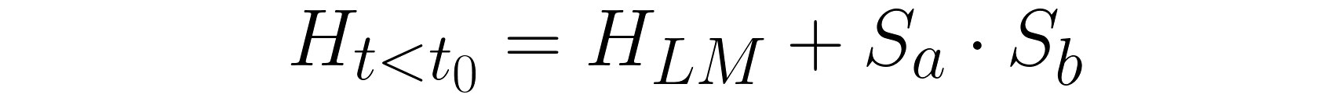
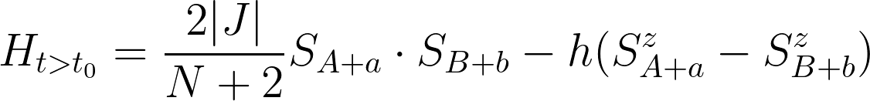
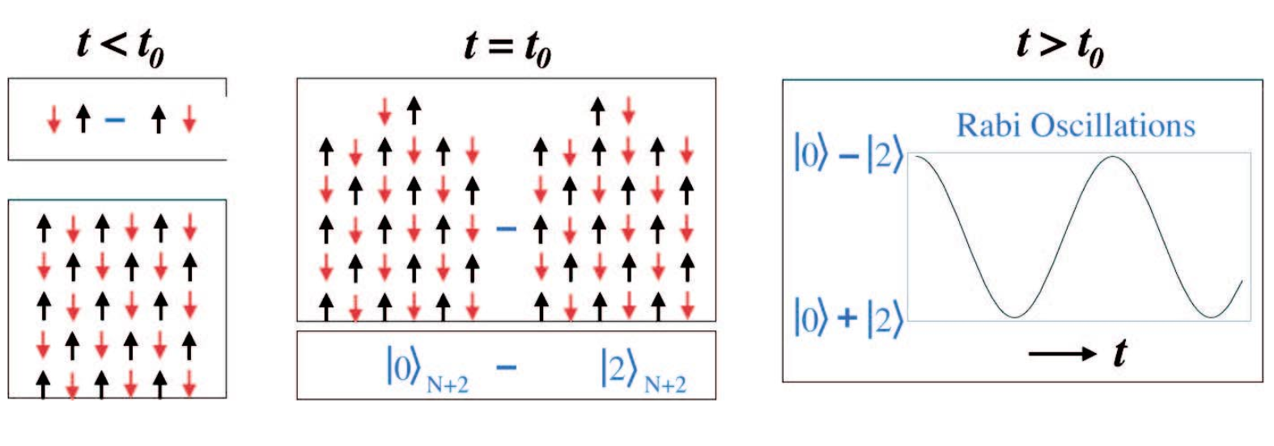
Como experimento mental:
Pensamos inicialmente un estado singlete:
aislado de la red, a tiempo “t0” consideramos el sistema:

Slide 10
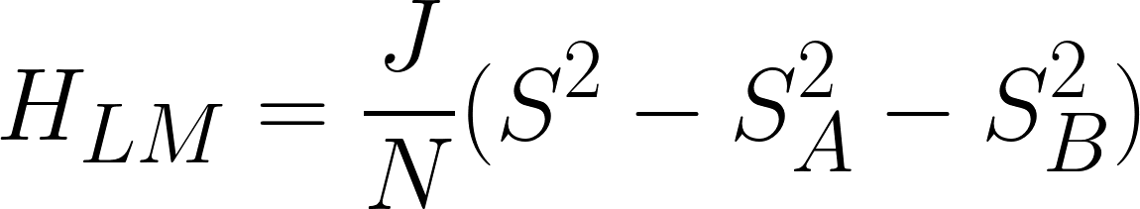

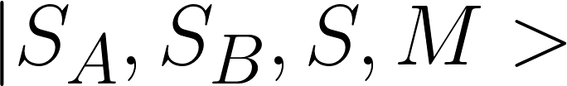
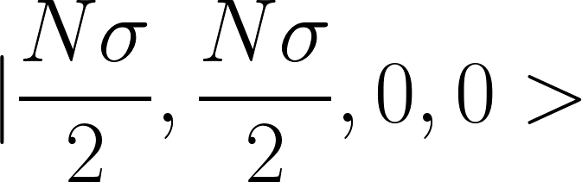
Estados degenerados :
Tomando momentáneamente h=0
El verdadero estado fundamental es un gran conjunto de singletes con degeneración 2s+1 y estados de máxima polarización, asociados a excitaciones de magnones (cuando Sa y Sb bajan un nivel)
(M=0 máximo por convención)
P.W. Anderson, Phys. Rev. 86 694 (1952), P.W. Anderson, Science 177, 393 (1972).

Slide 11
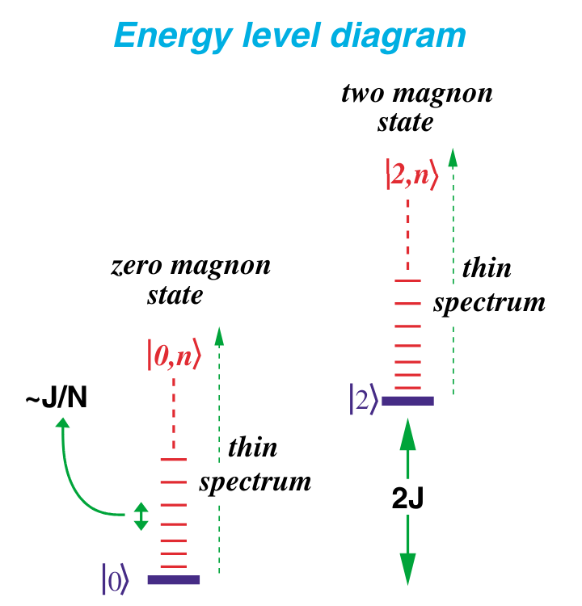
Estados degenerados :
Es este conjunto de estados, el que al tomar el límite termodinámico genera la ruptura espontánea de la simetría SU(2) no-Abeliana. Ya que es ortogonal al estado de Neel (El estado fundamental del antiferromagneto clásico)
P.W. Anderson, Phys. Rev. 86 694 (1952), P.W. Anderson, Science 177, 393 (1972).

Slide 12
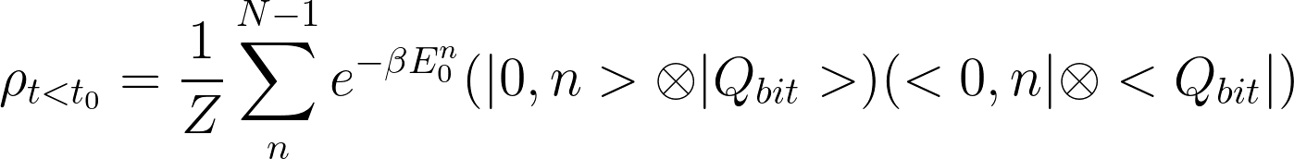
Vamos a hacer un desarrollo general:

Slide 13

Evolución temporal:

Slide 14

Evolución temporal:
Tomamos traza reducida:

Slide 15
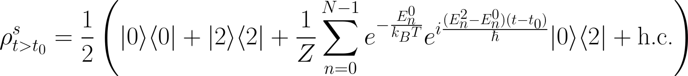
Evolución temporal:
Tomamos traza reducida:

Slide 16
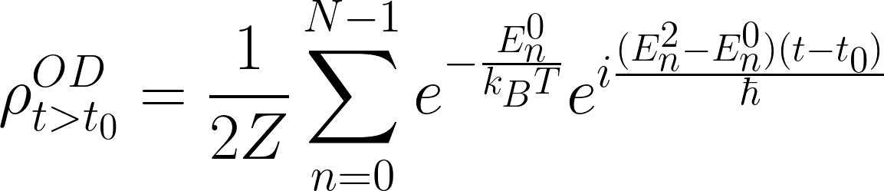
Notamos:
Llamando :

Slide 17
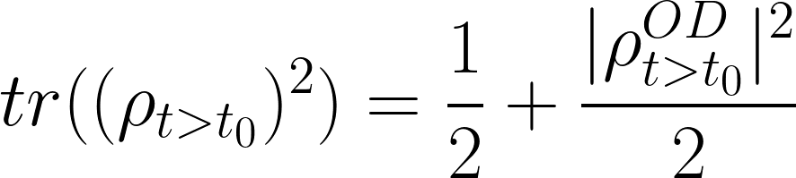
Finalmente tenemos la pureza:

Slide 18
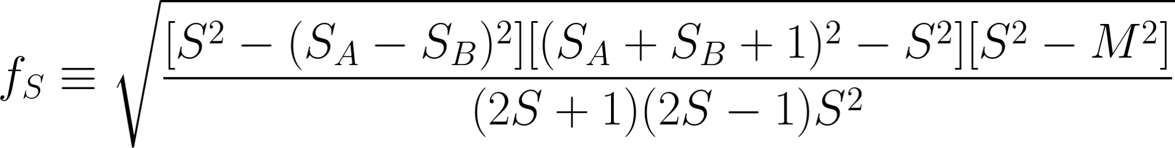
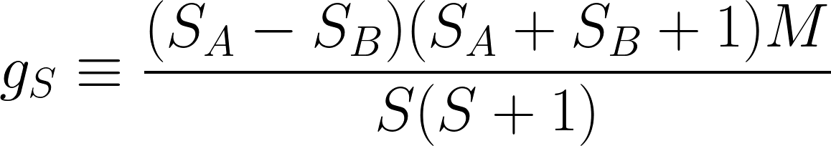
Si queremos ver decoherencia, tenemos que encontrar En para el modelo Lieb-Matis:
Con las definiciones:

Slide 19
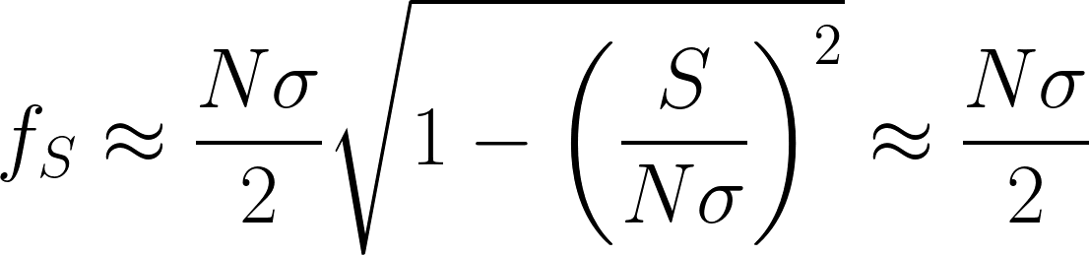
Si queremos ver decoherencia, tenemos que encontrar En para el modelo Lieb-Matis:
Se utiliza el límite de continuidad.

Slide 20
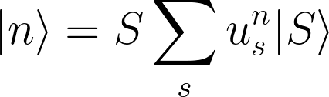
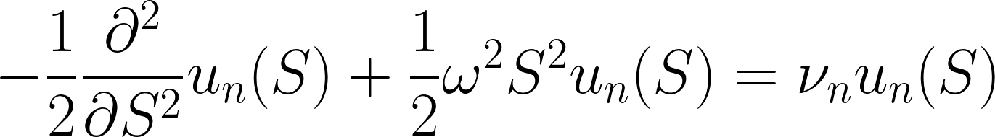
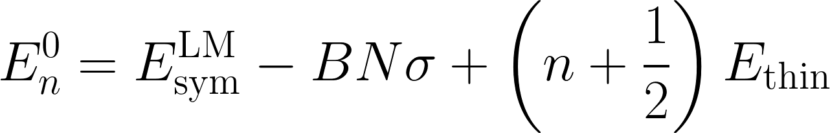
Si queremos ver decoherencia, tenemos que encontrar En para el modelo Lieb-Matis:
Algo que vale la pena notar en el desarrollo, es que la ecuación para un magnón en el límite continuo de spin, es un oscilador armónico. (Notar el término con n)

Slide 21
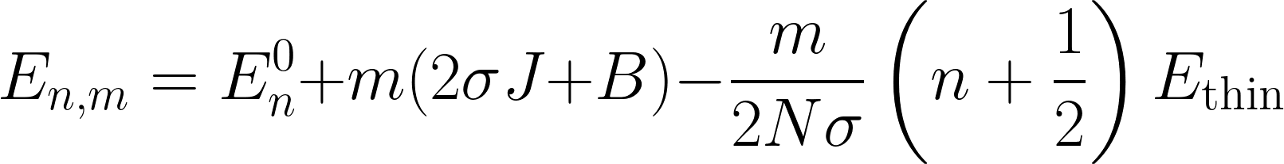

La energía para el magnon excitado m:
Si queremos ver decoherencia, tenemos que encontrar En para el modelo Lieb-Matis:

Slide 22
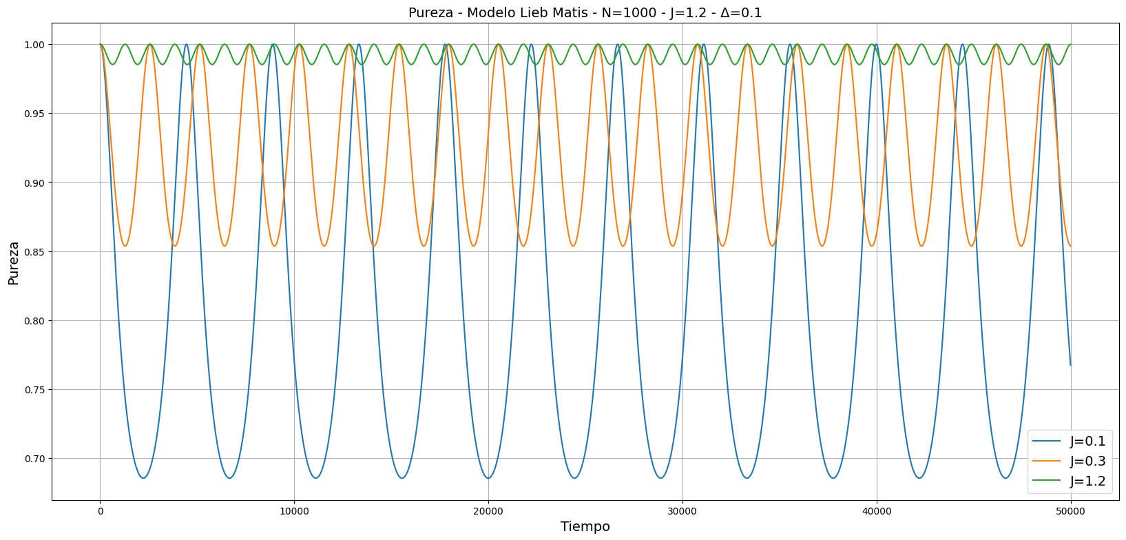
Graficando:

Slide 23
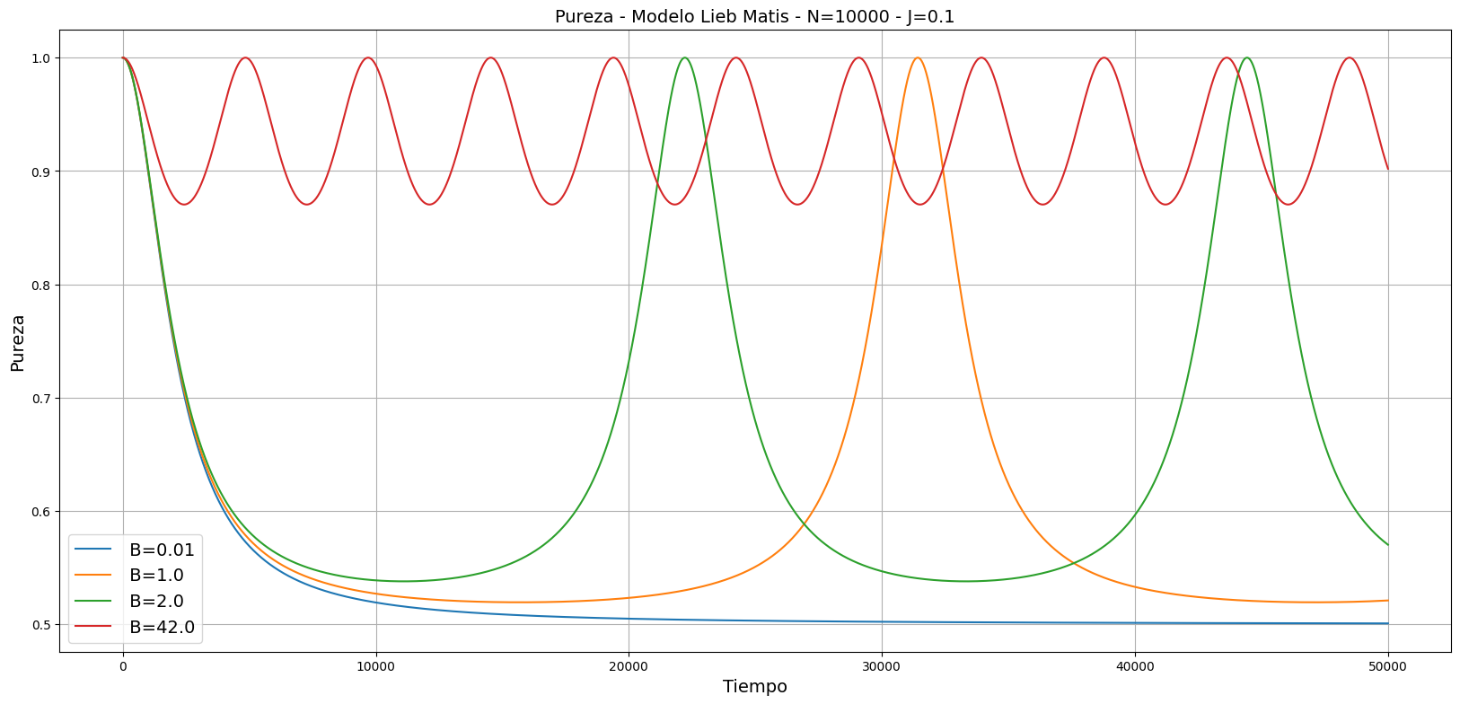
Graficando:

Slide 24
Graficando:

Slide 25
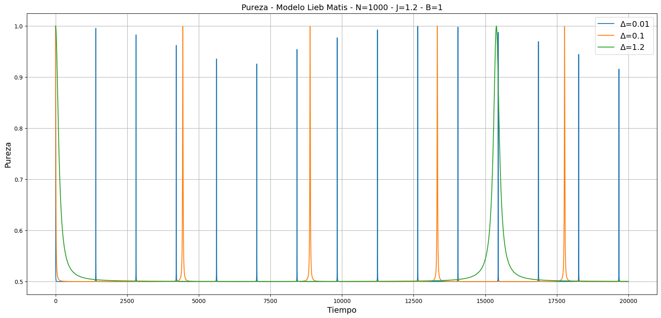
Graficando:

Slide 26
Graficando:

Slide 27
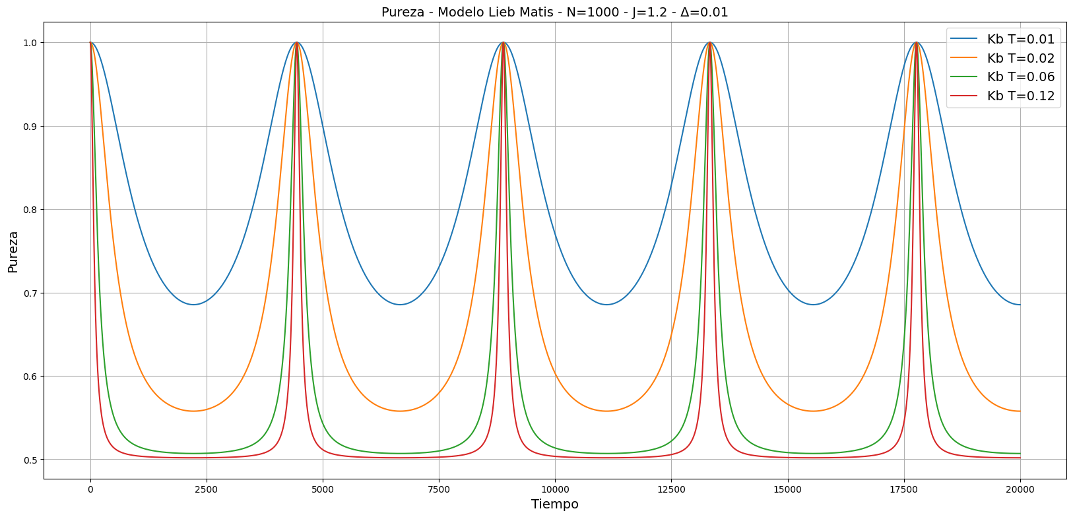
Graficando:

Slide 28
En el paper:
“One imagines a symmetry breaking ‘‘order parameter field’’ h (e.g., a potential singling out of a specific position in space). Upon sending h to zero before taking the thermodynamic limit (N !) one finds the exact quantum ground state respecting the symmetry.
However, taking the opposite order of limits one finds that the classical state becomes fact.”

Slide 29
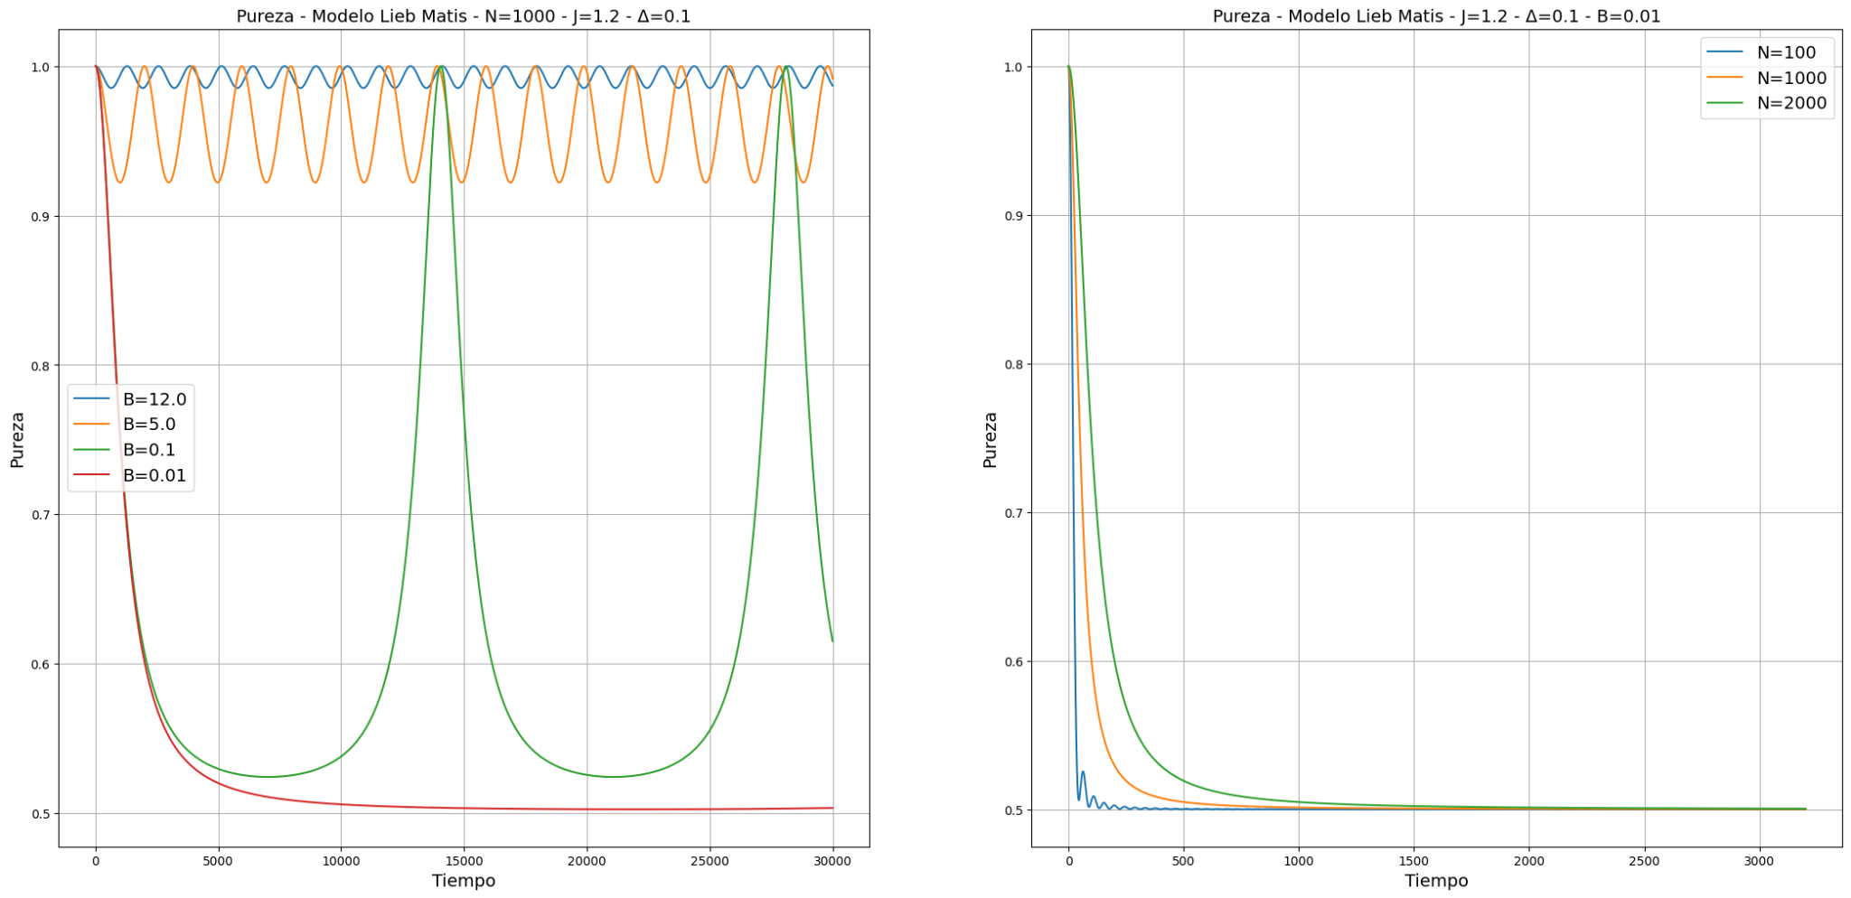
En el paper:
“One imagines a symmetry breaking ‘‘order parameter field’’ h (e.g., a potential singling out of a specific position in space). Upon sending h to zero before taking the thermodynamic limit (N !) one finds the exact quantum ground state respecting the symmetry. ”

Slide 30
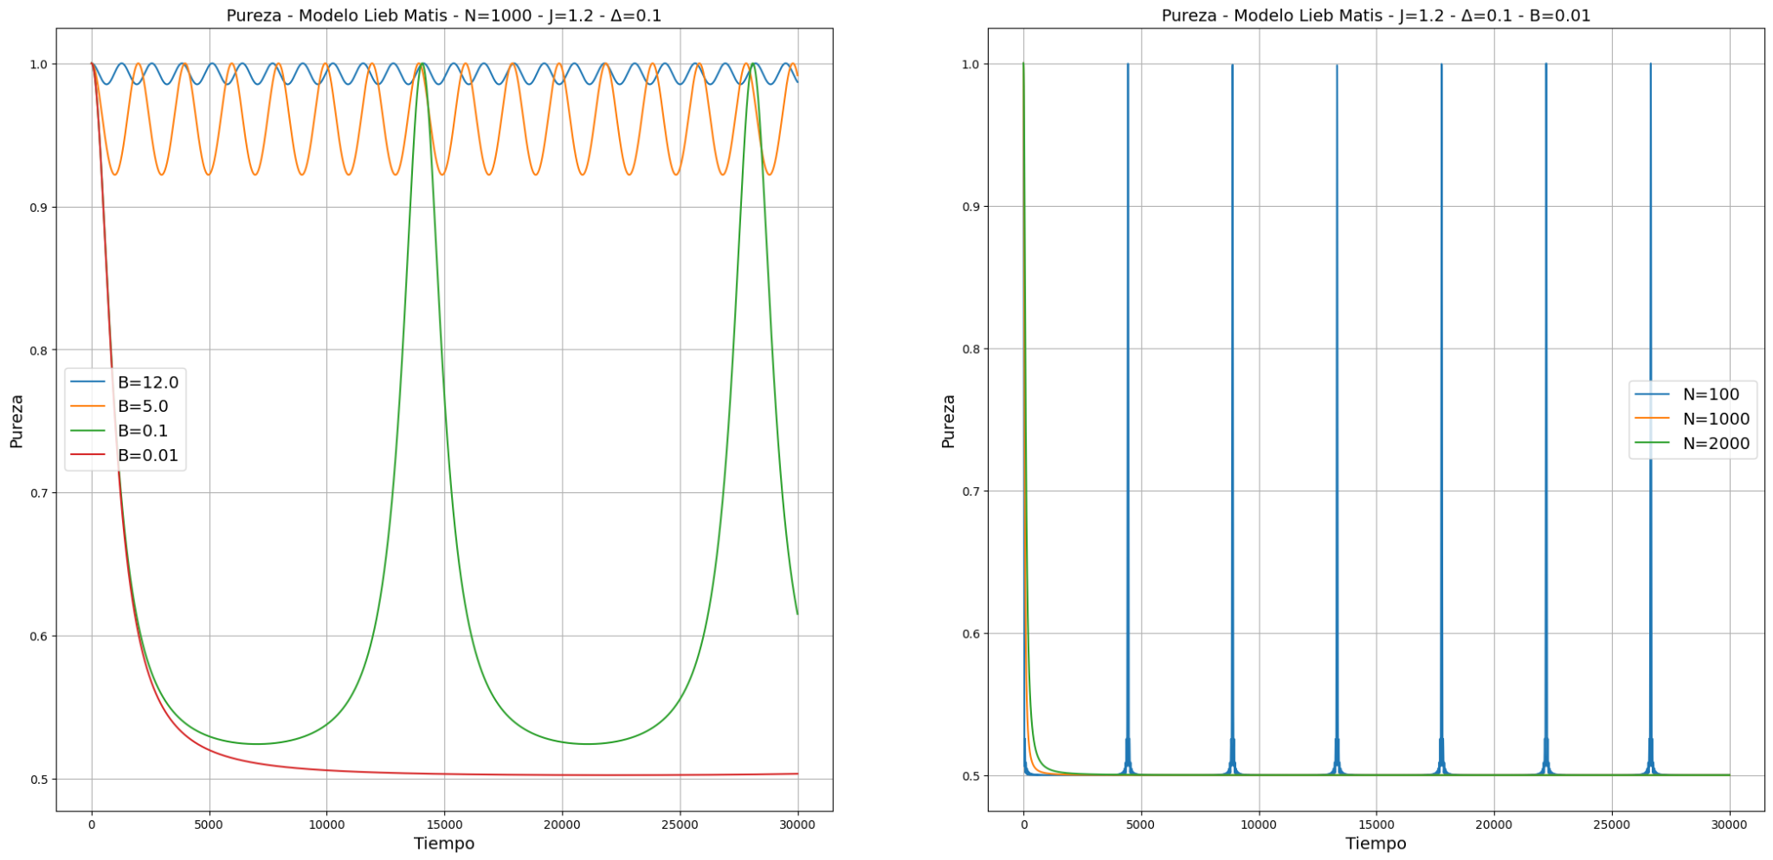
En el paper:
“One imagines a symmetry breaking ‘‘order parameter field’’ h (e.g., a potential singling out of a specific position in space). Upon sending h to zero before taking the thermodynamic limit (N !) one finds the exact quantum ground state respecting the symmetry. ”

Slide 31
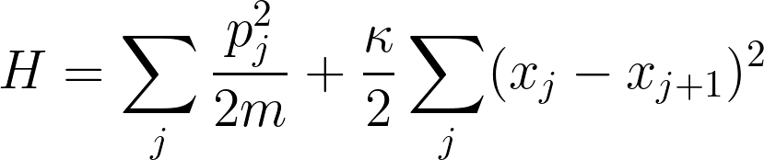
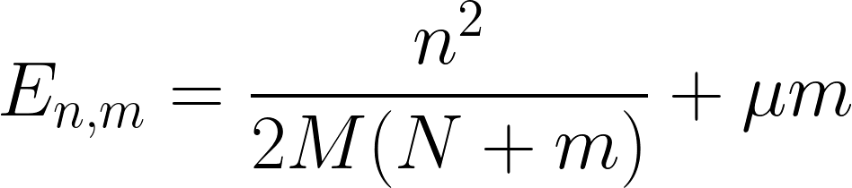
Recordemos, el desarrollo era general:
Podemos hacer este mismo cálculo para otras redes que cumplan las mismas condiciones:
Cristal armónico:
Ojo, es la energía en función del momento para el estado antisimétrico

Slide 32
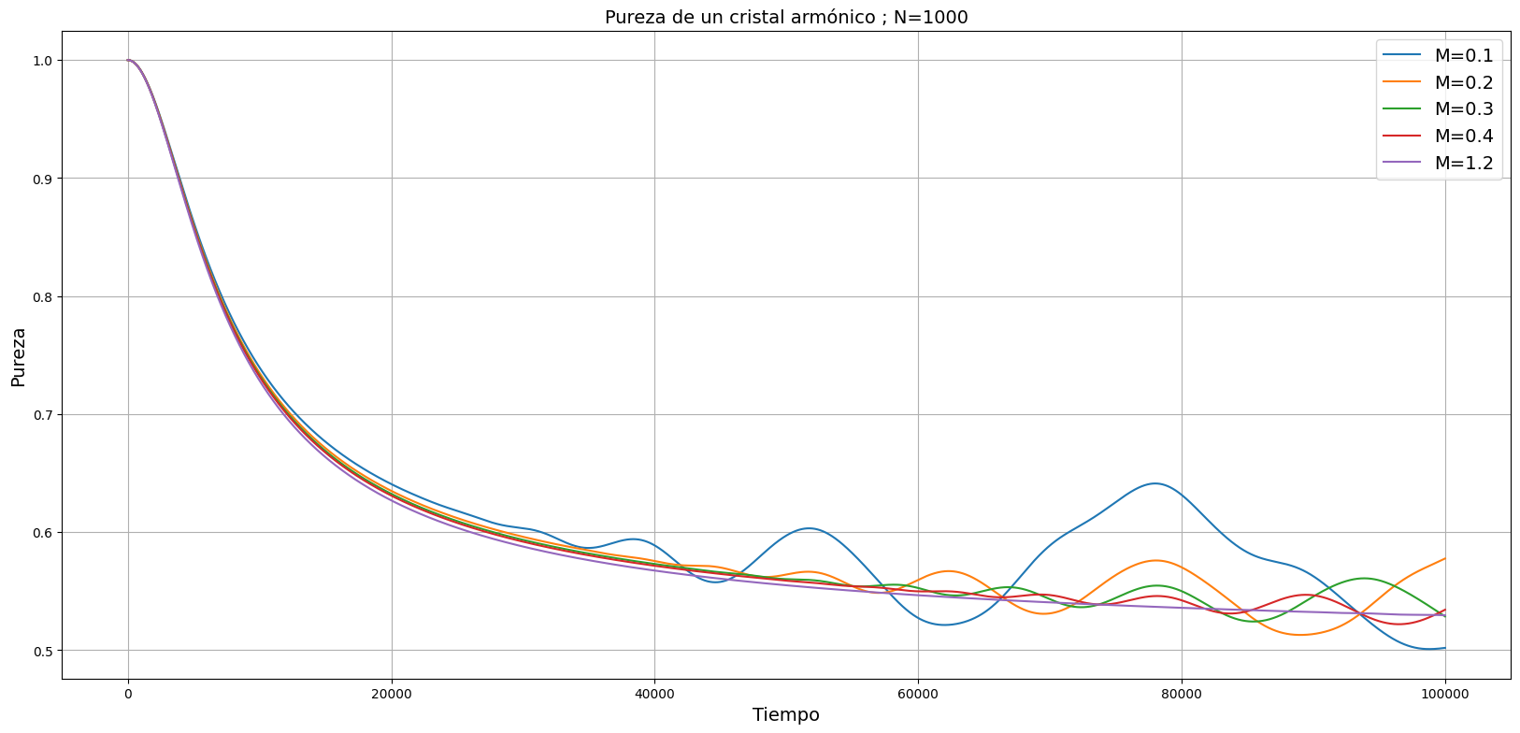
Graficando:

Slide 33
Graficando:
“The terms depending on n introduce phase shifts into the dynamics of the system, which lead to the disappearance of ρ OD t>t0 over time. “

Slide 34
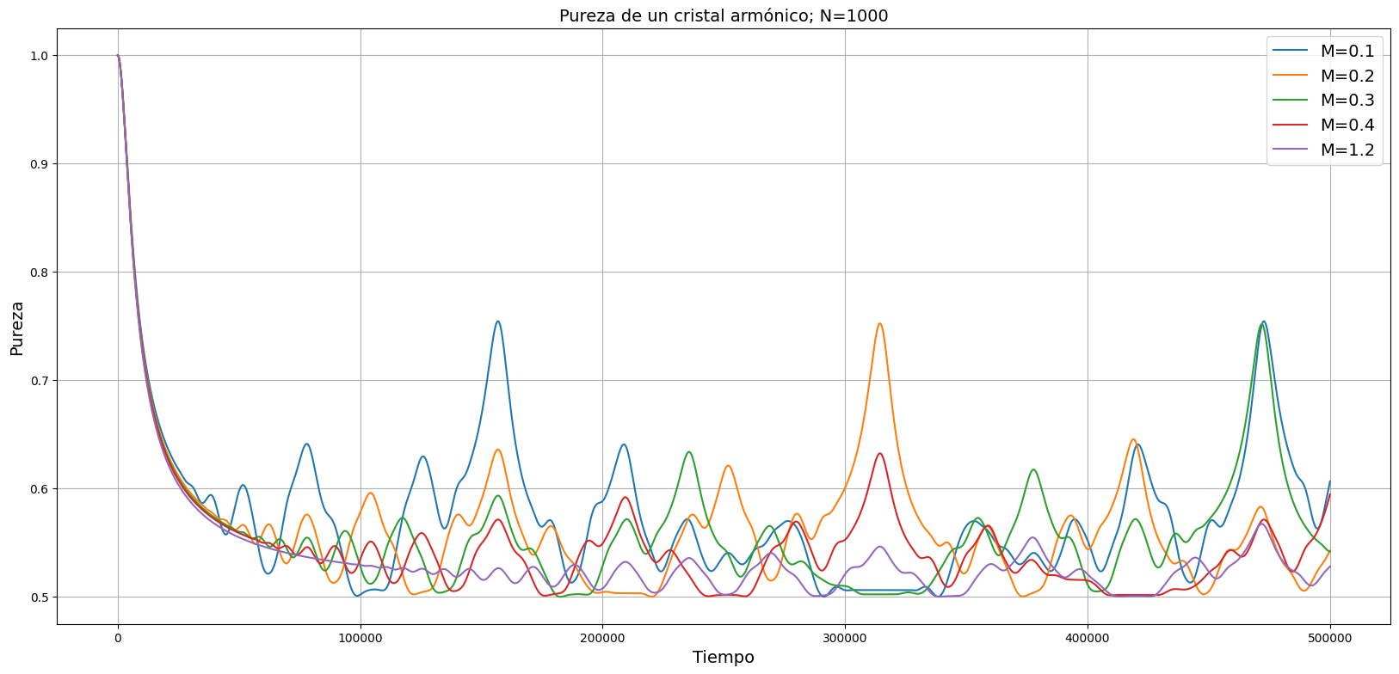
Graficando:

Slide 35
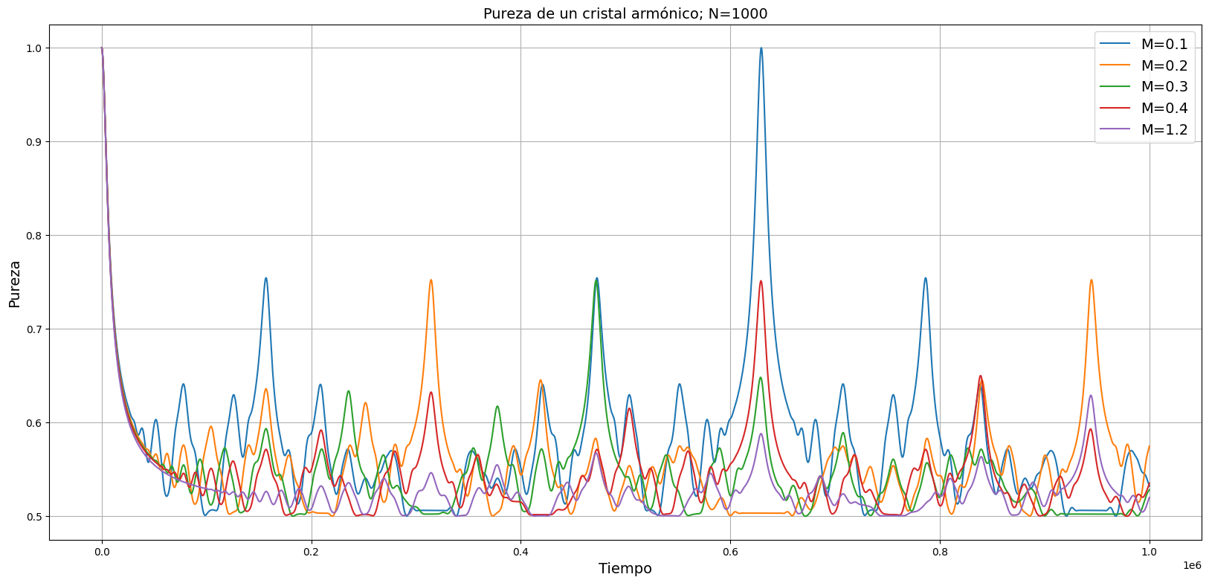
Graficando:

Slide 36
Volvemos al caso de LM:

Slide 37
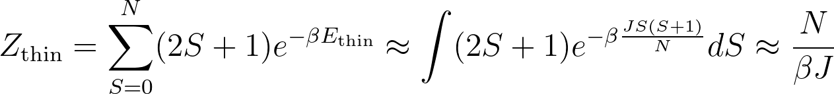
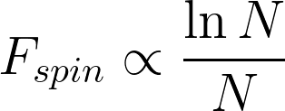
Discusión: Peso termodinámico de los estados

Slide 38
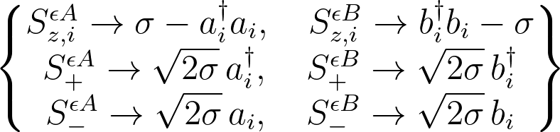
Discusión: ¿Cómo veo que estos estados son aquellos asociados a una ruptura de simetría?
Transformaciones de Holstein - Primakoff(aproximadas):

Slide 39
Discusión: ¿Cómo veo que estos estados son aquellos asociados a una ruptura de simetría?
Transformaciones de Holstein - Primakoff(aproximadas):

Slide 40
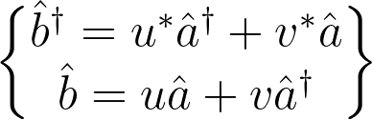
Discusión: ¿Cómo veo que estos estados son aquellos asociados a una ruptura de simetría?
Se obtiene transformando en fourier:
Finalmente diagonalizando con la transformación de bogoliubov:
Se obtienen 2 puntos singulares.

Slide 41
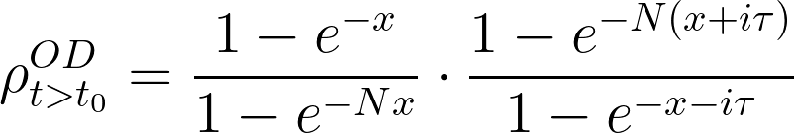
Discusión: Tiempo de decoherencia
Para el caso de Lieb - Mattis:

Slide 42
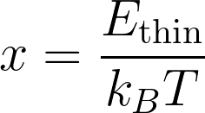
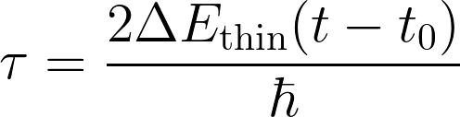
Discusión: Tiempo de decoherencia

